Slide 1
INF 2310 – 11. mai 2010
Segmentering ved terskling
Kap 10.3
Global terskling
Generelle histogramfordelinger og klassifikasjonsfeil
To populære tersklingsalgoritmer
Bruken av kanter, og effekten av ”støy” og glatting
Lokal terskling
Disse notatene er basert på F. Albregtsens segmenteringsnotater fra fjoråret. Originalnotatene fra 2009 inneholder mange interessante detaljer, og de anses som kursorisk pensum!

Slide 2
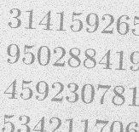
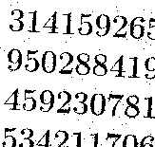
Hva er segmentering?
Segmentering er en prosess som deler opp bildet i meningsfulle regioner.
Segmentering er et av de viktigste elementene i et komplett bildeanalyse-system.
I segmentering får vi fram regioner og objekter som senere skal beskrives og gjenkjennes.
I det enkleste tilfellet har vi bare to typer regioner:
  Forgrunn
  Bakgrunn
Eksempel:
finne symboler for OCR

Slide 3
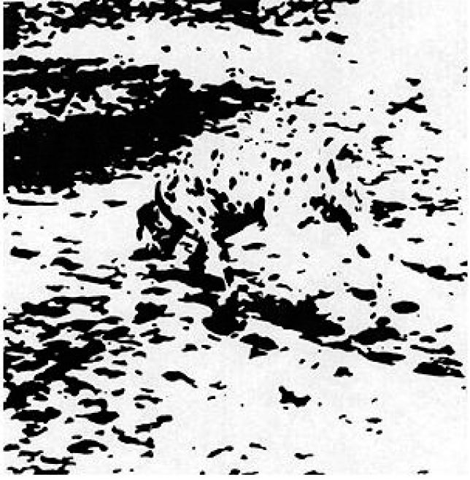
Segmenterings-problemer
Problemet blir banalt hvis vi bare har en objekt-region, og denne er homogen.
Men vi har som regel flere objekter i bildet.
Objektene er sjelden helt like, selv om de er av samme type.
Ofte har vi flere typer/klasser av objekter samtidig.
Belysningen kan variere over bildet.
Refleksjon, farge etc. kan variere over objekter i bildet.
Hva og hvor er objektet i dette bildet?

Slide 4
To segmenterings-kategorier
Vi skiller mellom to kategorier av metoder, basert på hhv. likhet og diskontinuitet mellom pikslene i bildet.
Ved terskling og region-basert segmentering får vi fram de pikslene som ligner hverandre. Dette gir alle pikslene i objektet.
Ved kant-basert segmentering finner vi basis-elementer i omrisset til objektene:
  Kant-punkter, linje-punkter, hjørne-punkter..
  I neste steg:
    Tynner brede kanter
    Lenker punktene sammen

Slide 5
Terskling
Hvis vi har grunn til å anta at objektene f.eks. er lysere enn bakgrunnen, kan vi sette en terskel T og lage oss et binært ut-bilde g(x,y) ved mappingen:
Da har vi fått et ut-bilde g(x,y) med bare to mulige verdier.
Med riktig valg av T vil nå alle piksler med g(x,y)=1 være objekt-piksler.
g
f

Slide 6
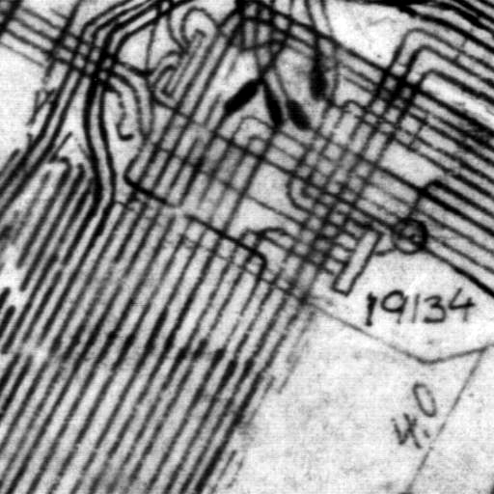
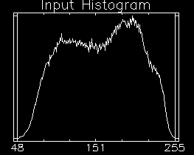
Terskling – en introduksjon
Anta at et bilde har to intensitets-områder: forgrunn og bakgrunn.
Histogrammet vil da vise to topper, gjerne med et ”dal-søkk” mellom.
Avhengig av hvor mye forgrunn vi har i forhold til bakgrunn, kan det hende vi ikke ser to topper.
Hvor skal vi legge terskelen?

Slide 7
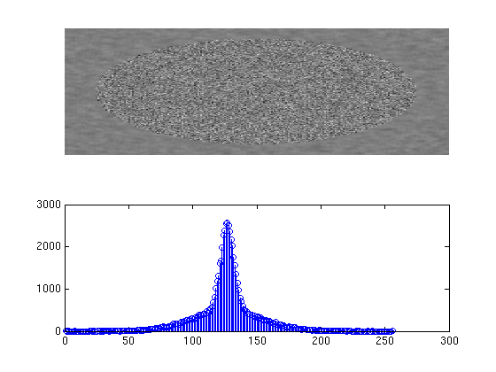
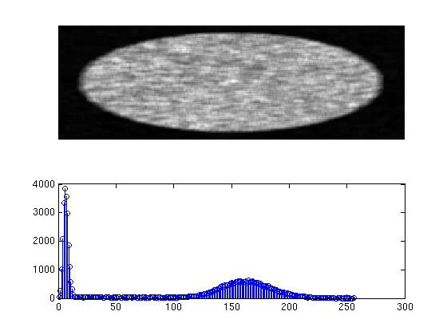
Terskling av egenskapsbilde
Terskling er ofte noe som gjøres på et bilde hvor teksturegenskapene til objektene vi er interessert i har blitt fremhevet
Original
Fremhevet okjekttekstur→
Mer om dette i INF4300!

Slide 8
Klassifikasjonsfeil
Anta at vi har histogrammene til bakgrunn og forgrunn hver for seg, henholdsvis h₁ og h₂
  Histogrammet for hele bildet er da h=h₁+h₂
La oss så klassifisere pikslene kun basert på gråtone
  For hver gråtone må vi bestemme om en slik piksel skal klassifiseres til forgrunn eller bakgrunn
  Minimerer totalt antall feilklassifiserte piksler om vi velger ”forgrunn” for en intensitet ”i” om h₂(i)>h₁(i) (Hvorfor?)
  Da vil antall feilklassifiserte piksler være
- Bakgrunn, h₁
- Forgrunn, h₂
Hadde vi hatt h₁ og h₂,
ville altså en
”optimal” klassifikator
vært trivielt tilgjengelig!

Slide 9
Noen begreper relatert til histogrammer
La p₁(i) og p₂(i) være normaliserte bakgrunns- og forgrunns-histogrammer
La F og B være a priori sannsynlighet for bakgrunn og forgrunn (B+F=1)
Det normaliserte histogrammet til bildet kan da skrives
Vi har selvfølgelig h = (NM)p , h₁ = (NM)Bp₁ og h₂ = (NM)Fp₂
der NM er antall piksler i bildet
Merk: På noen av notatene er f(i) normalisert forgrunnshistogram,
og b(i) normalisert bakgrunnshistogram

Slide 10
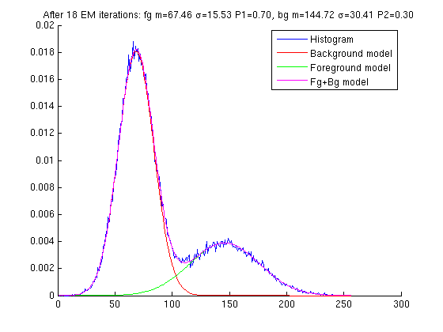
Mulig fremgangsmåte: Finn h₁ og h₂
Har vi h₁ og h₂ har vi altså alt vi trenger
En mulig fremgangsmåte kan da være å anta enkle fordelinger for h₁ og h₂, og prøve å finne de parametrene som gir modellhistogrammer som til sammen tilnærmer h best mulig
Eksempelvis, anta to Gauss-fordelinger og tilpass:
Vi skal se på forenklede modeller/fremgangsmåter hvor vi finner terskelen(e) direkte
Summen av de to Gauss-kurvene
passer rimelig godt til det
observerte histogrammet (blå linje)
Piksler med intensitet hvor
rødt > grønt
blir klassifisert til bakgrunn
En populær algoritme for slik tilpasning
kalles expectation-maximization (EM)
(Ikke pensum i dette kurset!)

Slide 11
Klassifikasjonsfeil ved terskling
Andelen feilklassifiserte piksler:
  Andelen forgrunnspiksler klassifisert som bakgrunnspiksler
  pluss andelen bakgrunnspiksler klassifisert som forgrunn
For en gitt terskel t:
(Benytter ofte
kontinuerlige variable,
da våre histogrammodeller
ofte er definert for slike,
jfr. normalfordelingen)

Slide 12
Finn den T som minimerer feilen
E(t) vil alltid ha et minimum der kurvene for forgrunns- og bakgrunnshistogrammer krysser hverandre (hvorfor?)
Kan også sette den deriverte lik 0 og vi får:
Merk at dette er en generell løsning som gir minst feil.
Det er ingen restriksjoner mht. fordelingene p₁ og p₂!
VIKTIG!

Slide 13
Studie av to Gauss-fordelinger
To Gauss-fordelinger med samme standardavvik, σ.
D = μ₂-μ₁
Like a priori sannsynligheter.
D avgjør om vi ser to topper.
Ulike a priori sannsynlighet.
D avgjør om vi ser to topper.
Veldig ulike sannsynligheter.
Selv ved stor verdi for D ser vi ikke to topper.
D=μ₂-μ₁=2σ
D=μ₂-μ₁=3σ

Slide 14
To Gauss-fordelinger II
Et eksempel:
To Gauss-fordelinger
  bakgrunn : μ₁ = 16 , σ₁ = 3
  forgrunn : μ₂ = 36 , σ₂ = 8
Normaliserte histogrammer:
Skalerer med a priori sannsynligheter, f.eks. P₁ =0.2, P₂ = 1-P₁ = 0.8
Dette kan forskyve både
  minimum i bildets histogram
  skjæringspunktet mellom fordelingene
0,15
0
0
8
16
24
32
40
48
56

Slide 15
Terskling av to Gauss-fordelinger
Anta at bakgrunns- og forgrunns-intensitetene følger hver sin Gauss-fordeling, b(z) og f(z), slik at det normaliserte histogrammet kan skrives som
F og B er a priori sannsynligheter for for- og bakgrunn
μ_{B} og μ_{F} er middelverdiene for bakgrunn og forgrunn.
σ_{B}² og σ_{F}² er variansen for bakgrunn og forgrunn.

Slide 16
Optimal løsning – to Gauss-fordelinger
Vi vet at optimal løsning ligger der hvor
Vi setter inn for b(z) og f(z):
Vi kan stryke √2π og ta logaritmen:
Dette gir en annengrads-ligning i T:
Vi kan altså få to løsninger for T.

Slide 17
To terskler – når kan det skje?
Hvis standardavvikene i de to Gauss-fordelingene er forskjellige
  og skjæringspunktene mellom fordelingene (skalert med a priori sannsynlighet) ligger innenfor gråtoneskalaen i bildet
En terskelverdi for
hvert skjæringspunkt.
Det er bare mellom
de to tersklene
at flertallet av pikslene
er bakgrunnspiksler!

Slide 18
Hvor ligger optimal terskel?
Vi har en annengradsligning i T:
Hvis standard-avvikene i de to fordelingene er like (σ_{B}= σ_{F}= σ > 0) får vi en enklere ligning:
Hvis a priori sannsynlighetene F og B er omtrent like har vi en veldig enkel løsning:
(Jfr Riddler & Calvards metode)

Slide 19
Hvis vi nå bare antar at P₁=P₂
Et lite eksempel:
For = μ₁ = 20 og μ₂= 44, med σ₁ = σ₂ = 8, så vil
T = (μ₁+μ₂)/2= 32
være en OK terskel, selv om P₁ =0.6 ≠ P₂.
For P₁ =0.9 ≠ P₂ vil feilen bli ganske stor.

Slide 20
Ridler og Calvards metode: en enkel tersklingsalgoritme
Anta to Gauss-fordelinger med forventninger μ₁ og μ₂, og med σ₁≈σ₂, og anta F≈B
Isteden for å tilpasse denne modellen til histogrammet vårt, kan det gjøres implisitt ved å finne terskelen direkte for en slik modell (som vi nettopp så): T= (μ₁+μ₂)/2
Vi kjenner ikke den sanne μ₁ og μ₂ så vi starter med å gjette på en løsning
Beregn så terskelen T ved (μ₁+μ₂)/2
Basert på denne terskelen, finner vi ny μ₁ og μ₂ som henholdsvis middelverdien til pikslene under og over terskelen
Gjenta de siste to punktene til den nye terskelen ikke endrer verdi (T konvergerer)
Dette er en enkel og rask tilnærming til det å finne parametrene μ₁, μ₂ og σ som gir fordelinger som ”passer” histogrammet vårt
Algoritmen beskrives i DIP s. 742 (også kjente under navnet k-means)

Slide 21
Otsus metode - motivasjon
Anta at bildet inneholder to populasjoner av piksler, slik at pikslene innenfor hver populasjon er noenlunde like, mens populasjonene er forskjellige.
Målsetting:
  Let igjennom alle gråtonene, og finn en terskel T slik at hver av de to klassene som oppstår ved tersklingen blir mest mulig homogen, mens de to klassene bli mest mulig forskjellige.
  Klassene er homogene: variansen i hver av de to klassene er minst mulig.
  Separasjonen mellom klassene er stor: avstanden mellom middelverdiene er størst mulig.

Slide 22
Otsus metode – I
For en gitt terskel t, la σ₁²(t) og σ₂²(t) være variansen til pikslene i henholdsvis bakgrunn og forgrunn, og σ_{B}²(t) være (den vektede) variansen til middelverdiene:
der P₁ og P₂ er sannsynligheten for bakgrunn og forgrunn
(P₁ = antall bakgrunnspiksler/totalt antall piksler i bildet, P₂=1-P₁), og μ er (den totale) middelverdien i bildet
Otsu foreslår at vi
velger t som maksimerer forholdet :

Slide 23
Otsus metode – II
La σ_{w}²(t) = P₁σ₁²(t) + P₂σ₂²(t)
Å maksimere σ_{B}²(t)/σ_{W}²(t) er det samme som å maksimere σ_{B}²(t)/(σ_{W}²(t)+σ_{B}²(t))
σ_{W}²(t)+σ_{B}²(t) = σ_{Tot}² og er uavhengig av t (altså konstant)
Vi kan altså maksimere
Prøv alle terskler t og velg den som maksimerer σ_{B}²(t)

Slide 24
Otsus metode; i praksis
Gitt et NxM pikslers bilde med G gråtoner.
Finn bildets histogram, h(k), k= 0,1,2,..,G-1.
Finn bildets normaliserte histogram:
Beregn kumulativt normalisert histogram:
Beregn kumulativ middelverdi, μ(k):
Beregn global middelverdi, μ:
Beregn variansen mellom klassene, σ_{B}²(k):
Finn terskelen der σ_{B}²(k) har sitt maksimum.
Beregn separabilitetsmålet, η(t):

Slide 25
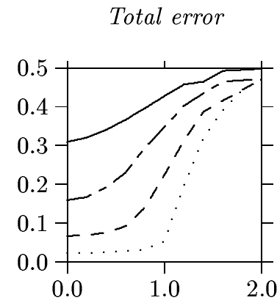
Effekten av a priori sannsynlighet
Total tersklingsfeil mot log₁₀(P₁/P₂) for fire verdier av μ₂-μ₁ = Dσ:
  D = 1
  D = 2
  D = 3
  D = 4
Feilen øker raskt ved
log₁₀(P₁/P₂) ≈ 1
=> Otsus metode bør bare brukes
når 0.1<P₁/P₂<10.
Det samme gjelder for Ridler & Calvard.
Det finnes gode alternativer!

Slide 26
Bruk av kant-informasjon
Hvordan kan vi unngå problemene som følger av at objekt og bakgrunn har ulik a priori sannsynlighet?
  Bruk bare piksler som ligger på eller nær overgangen mellom objekt og bakgrunn.
  Forholdet mellom a priori sannsynligheter blir da ≈ 1.
Hvordan gjør vi det?
  Bruk en gradient-estimator, og terskle resultatet.
  Bruk en Laplace-operator (nullgjennomgang), og utvid resultatet.
Dette er egentlig en sirkelslutning:
  For å forbedre tersklingen av objektet trenger vi objektets omriss.
  For å avgrense omrisset trenger vi en terskling.

Slide 27
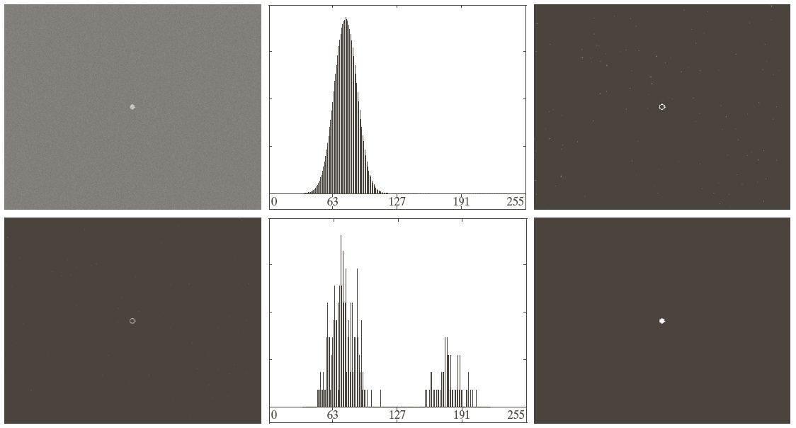
Eksempel I
Gitt et bilde f(x,y) der objekt-arealet er relativt lite.
Beregn et kantbilde
  Enten gradient-magnitude eller absoluttverdi av Laplace.
Terskle kantbildet med en høy terskel.
  -> ”maske-bilde” G_{T}(x,y)
Finn histogram av f(x,y) • G_{T}(x,y)
Finn optimal terskel med f.eks. Otsu.
Anvend på f(x,y).
Nær perfekt resultat.

Slide 28
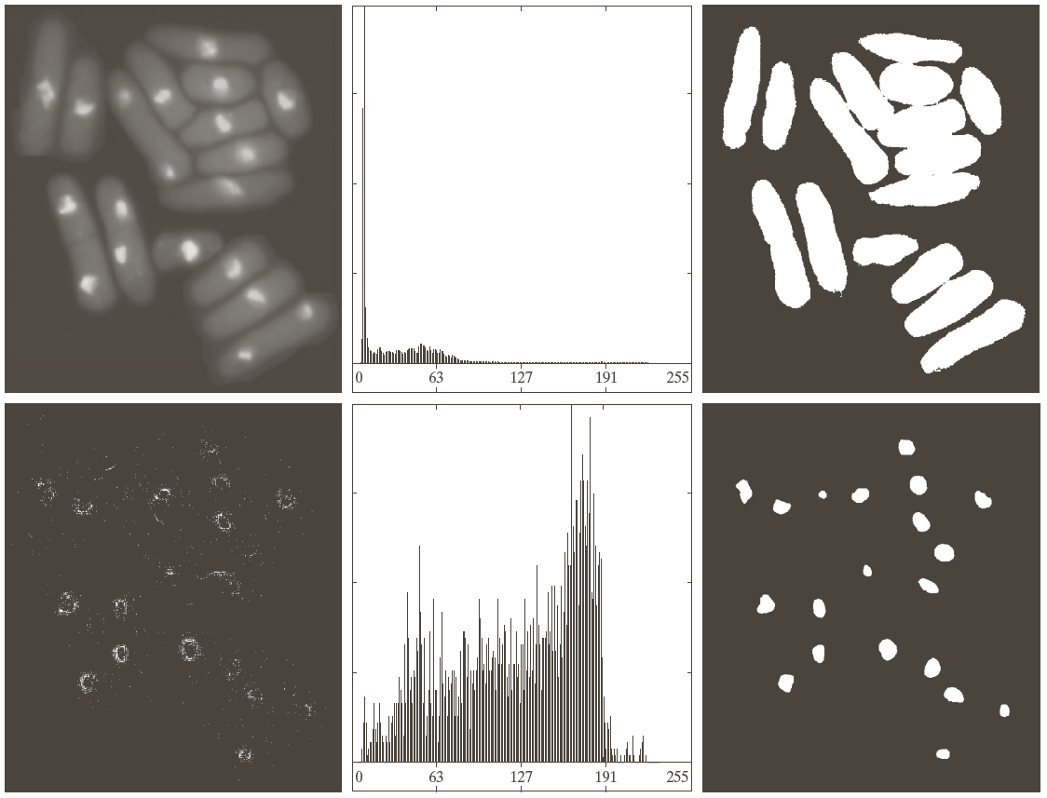
Eksempel II
Vi ønsker å finne de lyse strukturene i f(x,y).
Vanskelig histogram:
  Otsu ->”feil” terskelverdi
Beregn abs(Laplace)
Terskle (høy percentil)
  -> ”maske-bilde” G_{T}(x,y)
Finn histogram av f(x,y) • G_{T}(x,y).
Finn optimal terskel med f.eks. Otsu.
Anvend på f(x,y).

Slide 29
Effekten av støy i bildet
Gitt to-nivå gråtonebilde
  G=256.
  A priori sannsynligheter ≈ 0.5.
Støy
  => Mister bimodalitet.
Global terskling
  => Mange feilklassifiserte piksler.
Støyfjerning + terskling:
  + Bimodalt histogram
  => bedre terskling
  Blurring av bildet
  => feil langs objekt-kanten.

Slide 30
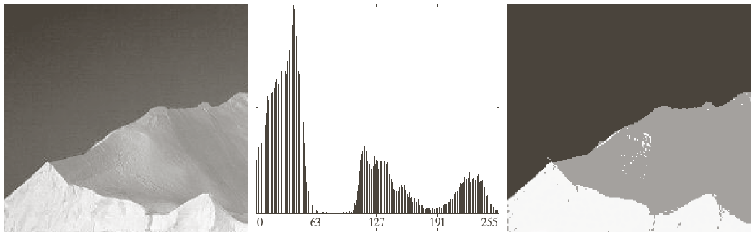
Flernivå-terskling
Har vi flere klasser av objekter med forskjellig intensitet, så kan vi utvide dette til M gråtone-intervaller ved hjelp av M-1 terskler.

Slide 31
Flernivå Ridler & Calvards metode
Ridler & Calvards metode kan generaliseres til M terskler:
Nytt sett terskelverdier beregnes til alle terskler er stabile
  dvs til alle differansene |t_{n,k} – t_{n,k-1}|, 1≤n≤M, er mindre enn ΔT.
Prosedyren konvergerer vanligvis raskt.

Slide 32
Flernivå Otsu-terskling
Maksimeringskriteriet til Otsu, σ_{B}², kan generaliseres til M klasser (altså M-1 terskler):
Finn de M-1 tersklene t₁>t₂>...>t_{M-1} som minimerer uttrykket over

Slide 33
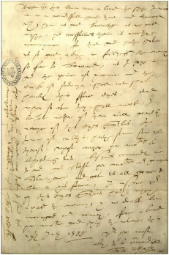
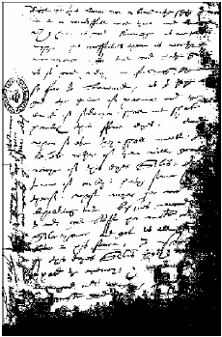
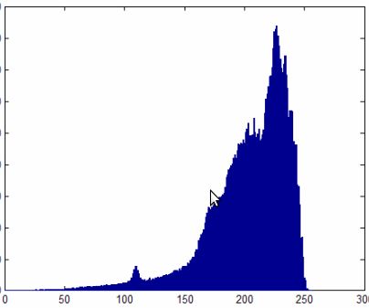
Global, variabel eller adaptiv?
Global terskling :
  Samme verdi for T over hele bildet.
Variabel terskling:
  Verdien av T varierer over bildet.
Lokalt adaptiv terskling:
  T beregnes fra bildets lokale egenskaper
  (μ, σ, ...)
Ved Otsus metode:

Slide 34
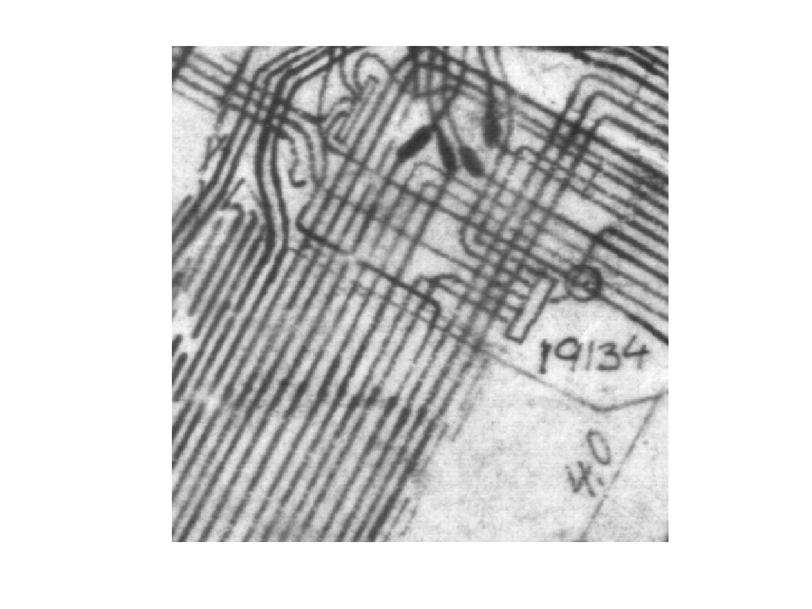
Eksempel – bimodalitet i lokale vinduer
Bimodal, ca 1:1
Bimodal, skjevt forhold
Unimodal

Slide 35
Adaptiv terskling ved interpolasjon
Globale terskler gir ofte dårlig resultat.
Globale metoder kan benyttes lokalt.
Dette virker ikke der vinduet bare inneholder en klasse!
Mulig oppskrift:
  NIVÅ I: Del opp bildet i del-bilder
    For del-bilder med bi-modalt histogram, eller som for eksempel har godt Otsu-separasjonsmål:
      Finn lokal terskelverdi T_{lokal}(i,j)
  NIVÅ II: Piksel-for-piksel interpolasjon:
    Gå gjennom alle piksel-posisjoner
      bestem adaptiv terskelverdi T(x,y) ved interpolasjon mellom de lokale terskelverdiene T_{lokal}(i,j).
    Terskle så hvert piksel (x,y) i bildet i terskelverdiene T(x,y).

Slide 36
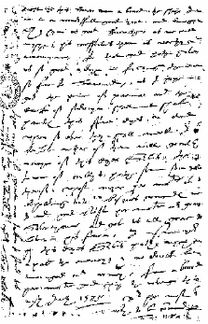
En enklere adaptiv metode
En metode som benytter det dere lærte i forelesningen om gråtonetransformer
Beregn middelverdi og standardavvik innenfor et glidende (nxn) vindu over hele bildet.
Nieblacks metode: Sett den lokale terskelverdien til
La ut-bildet være gitt ved
Ex.: for w = 31, k = - 0.8 :

Slide 37
Oppsummering terskling
Generelle fordelinger og klassifikasjonsfeil
  Har vi h₁ og h₂ har vi alt: forgrunn der h₂(i)>(h₁)
  altså der F*p₂(i) > B*p₁(i)
  Terskling og (lokale) klassifikasjonsfeilminima der B*p₁(i)=F*p₂(i)
To vanlige globale tersklingsalgoritmer:
  Ridler og Calvards metode (k-means)
  Otsus metode maksimerer separasjon mellom to (implisitt antatte normalfordelte) klasser
  Hvilke betingelser må være oppfylt? Når feiler de?
Ulik apriori sannsynlighet og bruken av kantinformasjon
Effektene av ”støy” og bruken av lavpassfilter
Flernivå-terskling
Lokale adaptive metoder; Nieblacks metode

